Slide 2
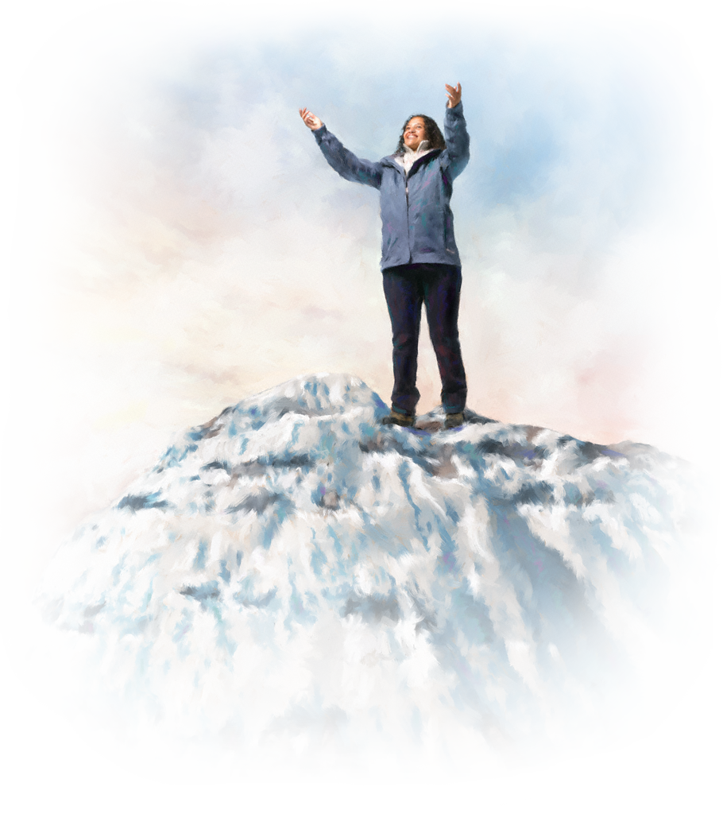
¡Alaba, alma mía,
al Señor!
Señor mi Dios,
tú eres grandioso;
te has revestido
de gloria y majestad.

Slide 3
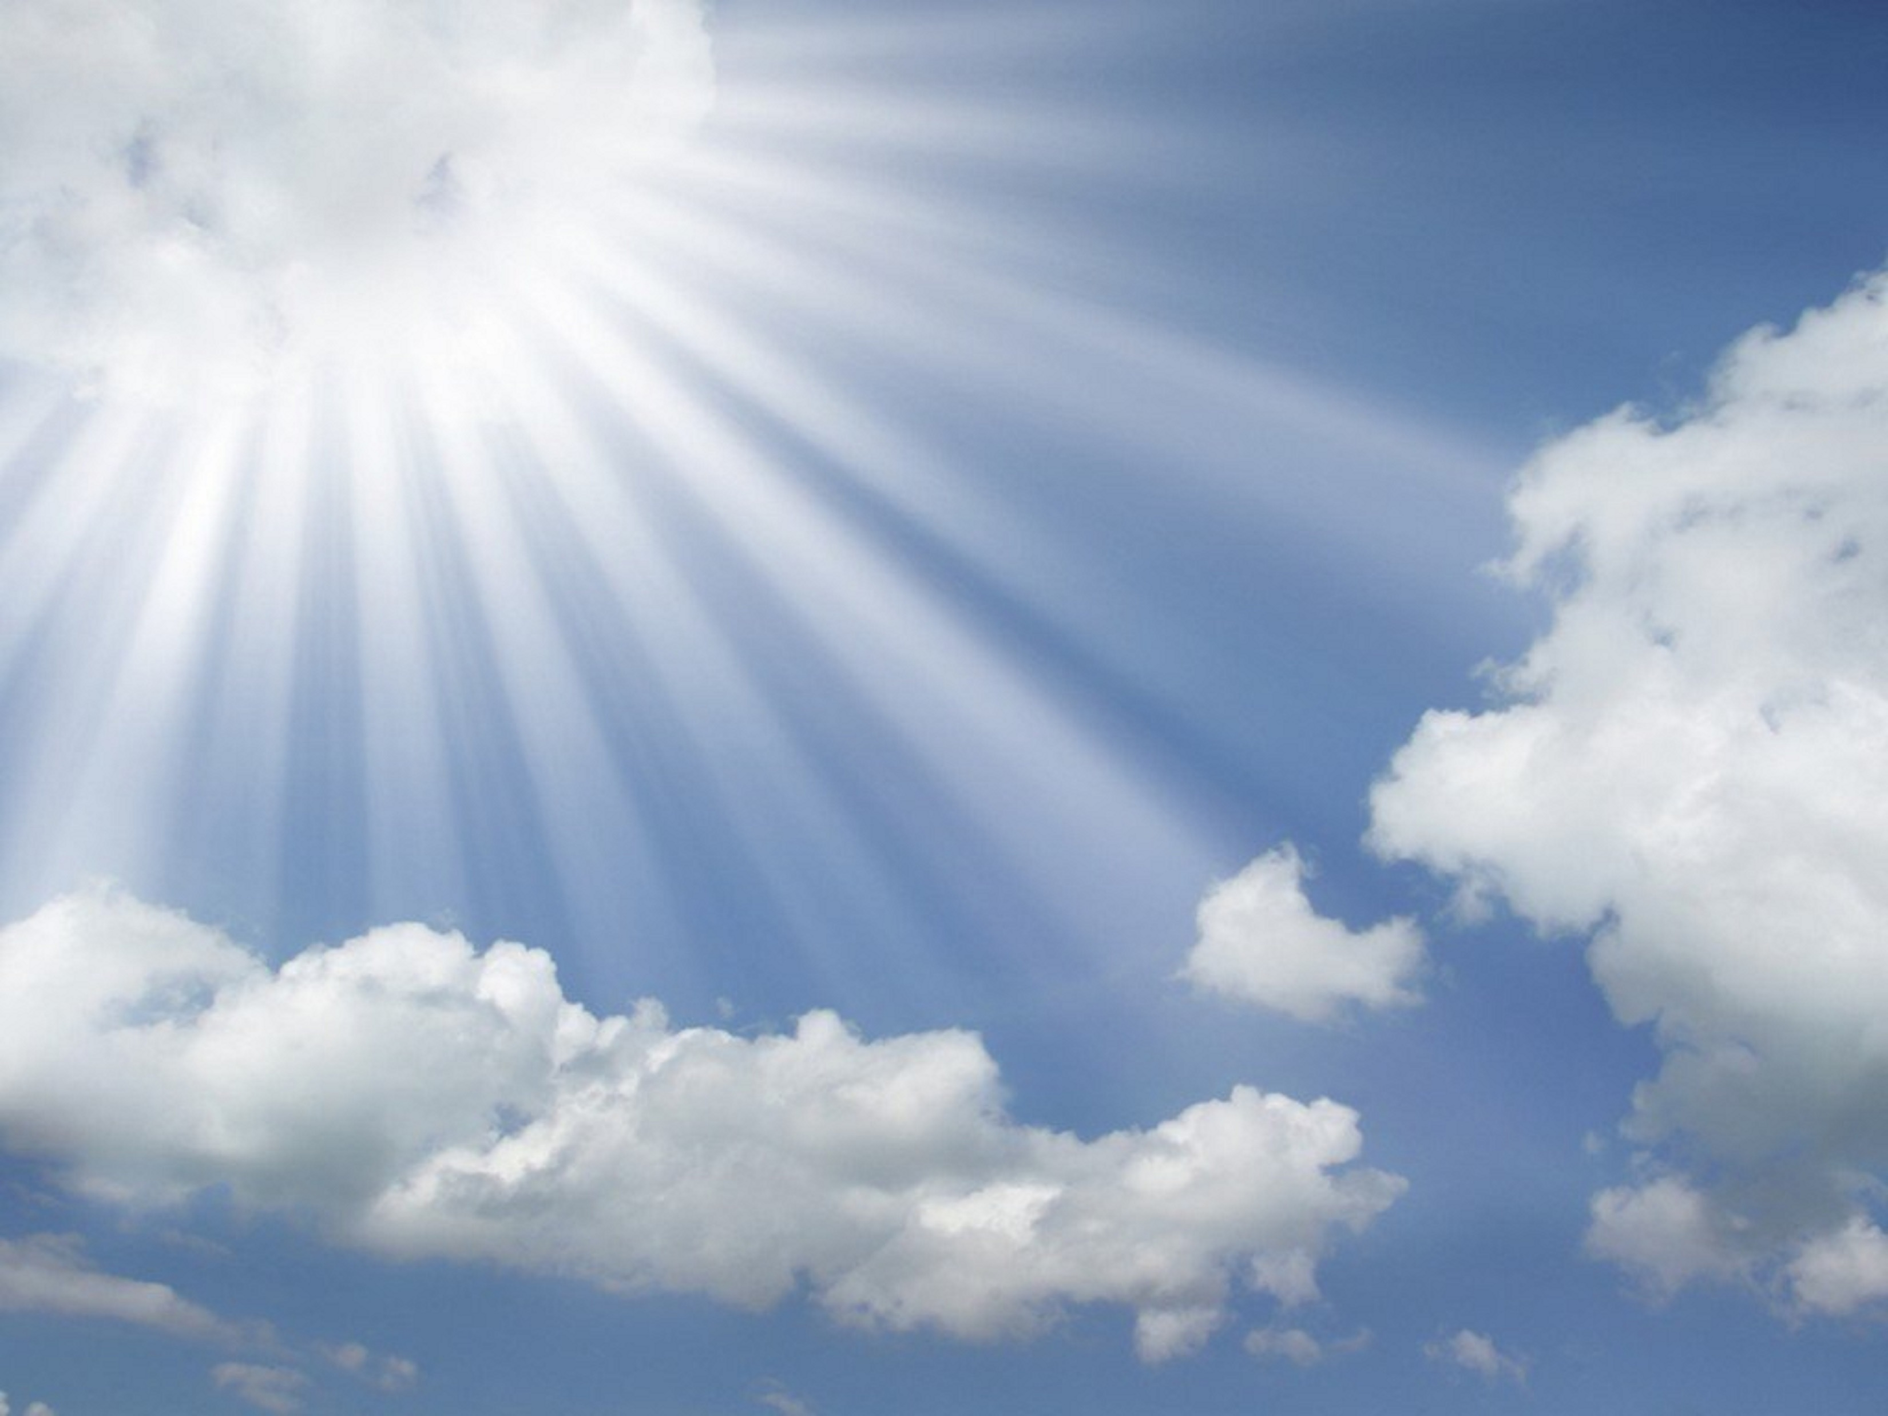
Te cubres de luz como con un manto;
extiendes los cielos como un velo.

Slide 4
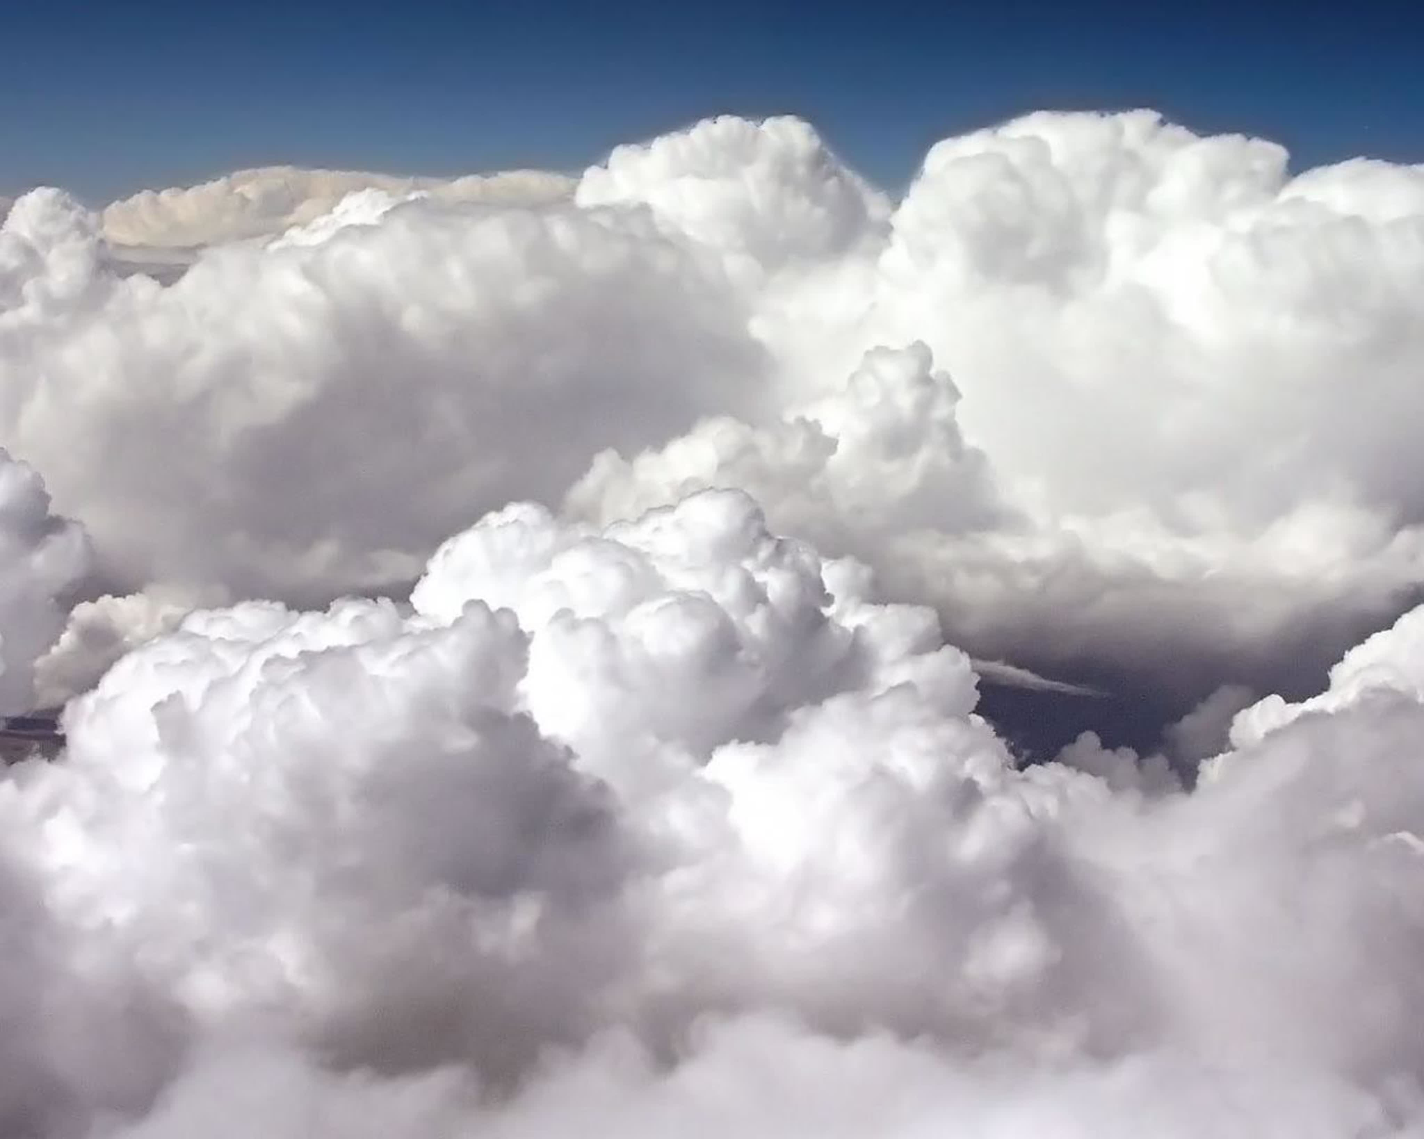
Afirmas sobre las aguas tus altos aposentos
y haces de las nubes tus carros de guerra.
¡Tú cabalgas en las alas del viento!

Slide 5
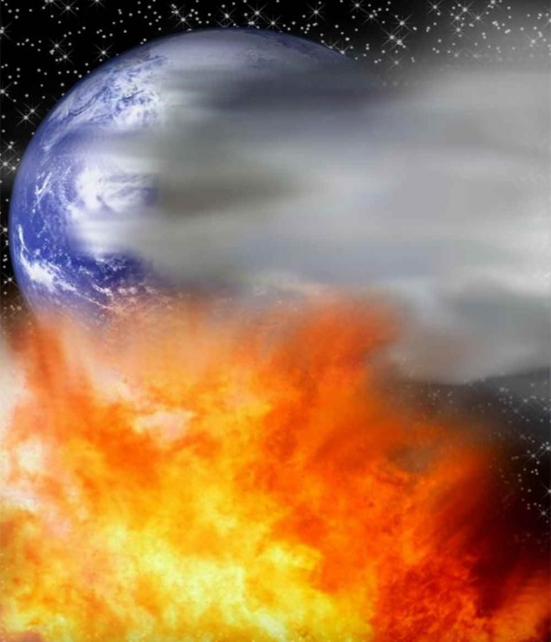
Haces de los vientos tus mensajeros,
y de las llamas de fuego tus servidores.

Slide 6
Tú pusiste la tierra sobre sus cimientos,
y de allí jamás se moverá;

Slide 7
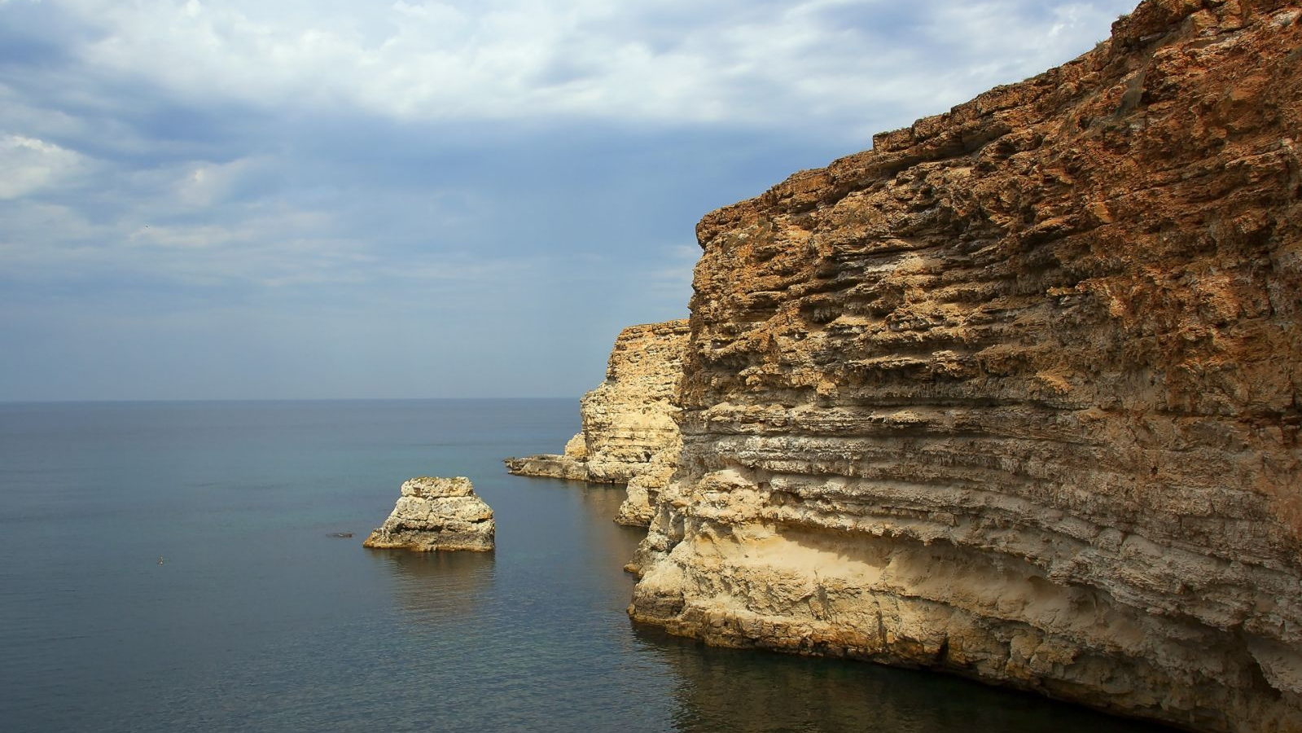
la revestiste con el mar,
y las aguas se detuvieron
sobre los montes.

Slide 8
Pero a tu reprensión huyeron las aguas; ante el estruendo de tu voz se dieron a la fuga.

Slide 9
Ascendieron a los montes, descendieron a los valles, al lugar que tú les asignaste.

Slide 10
Pusiste una frontera que ellas no pueden cruzar;
¡jamás volverán a cubrir la tierra!

Slide 11
Tú haces que los manantiales
viertan sus aguas en las cañadas,
y que fluyan entre las montañas.

Slide 12
De ellas beben todas las bestias del campo;
allí los asnos monteses calman su sed.

Slide 13
Las aves del cielo anidan junto a las aguas y cantan entre el follaje.

Slide 14
Desde tus altos aposentos riegas las montañas;
la tierra se sacia con el fruto de tu trabajo.

Slide 15
Haces que crezca la hierba para el ganado,
y las plantas que la gente cultiva
para sacar de la tierra su alimento:

Slide 16
el vino que alegra el corazón,
el aceite que hace brillar el rostro,
y el pan que sustenta la vida.

Slide 17
Los árboles del Señor están bien regados,
los cedros del Líbano que él plantó.

Slide 18
Allí las aves hacen sus nidos; en los cipreses tienen su hogar las cigüeñas.

Slide 19
En las altas montañas están Las cabras monteses,
y en los escarpados peñascos tienen su madriguera los tejones.

Slide 20
Tú hiciste la luna, que marca las estaciones,y el sol, que sabe cuándo ocultarse.

Slide 21
Tú traes la oscuridad, y cae la noche,
y en sus sombras se arrastran
los animales del bosque.

Slide 22
Los leones rugen, reclamando su presa,
exigiendo que Dios les dé su alimento.

Slide 23
Pero al salir el sol se escabullen, y vuelven a echarse en sus guaridas.

Slide 24
Sale entonces la gente a cumplir sus tareas,
a hacer su trabajo hasta el anochecer.

Slide 25
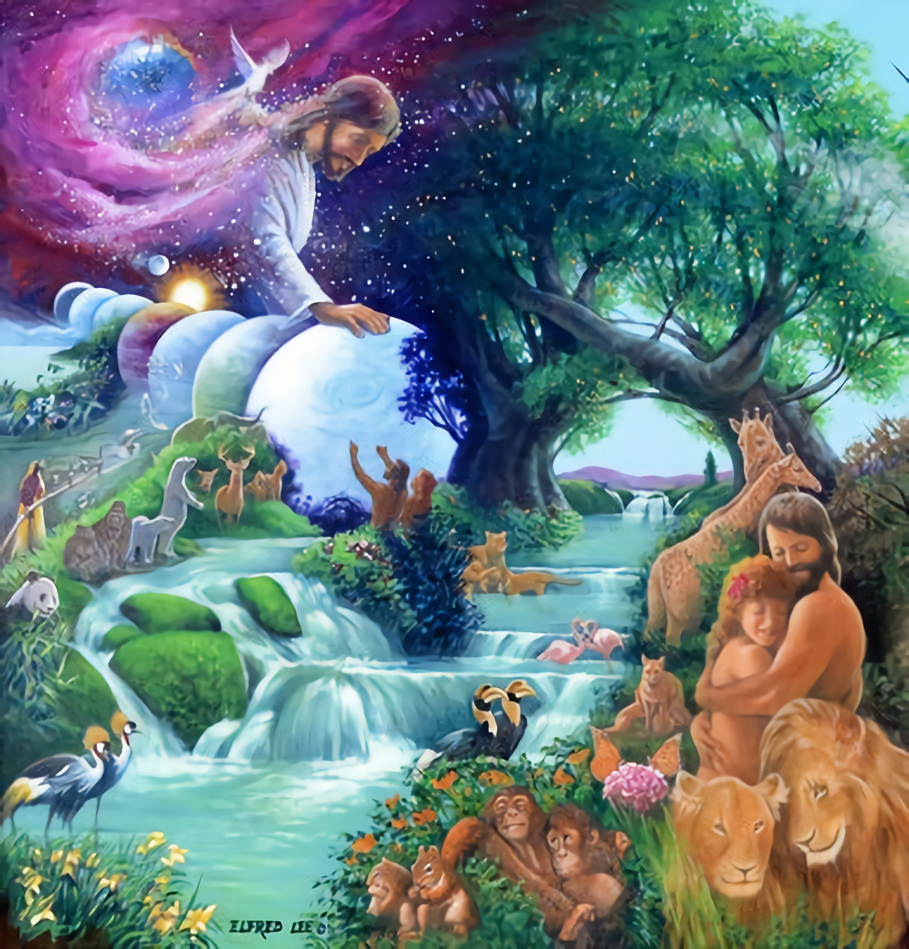
¡Oh Señor, cuán numerosas son tus obras!
¡Todas ellas las hiciste con sabiduría!
¡Rebosa la tierra con todas tus criaturas!

Slide 26
Allí está el mar, ancho e infinito, que abunda en animales, grandes y pequeños, cuyo número es imposible conocer.

Slide 27
Allí navegan los barcos y se mece Leviatán,
que tú creaste para jugar con él.

Slide 28
Todos ellos esperan de ti
que a su tiempo les des su alimento.

Slide 29
Tú les das, y ellos recogen;
abres la mano, y se colman de bienes.

Slide 30
Si escondes tu rostro, se aterran;
si les quitas el aliento, mueren y vuelven al polvo.

Slide 31
Pero si envías tu Espíritu, son creados,
y así renuevas la faz de la tierra.

Slide 32
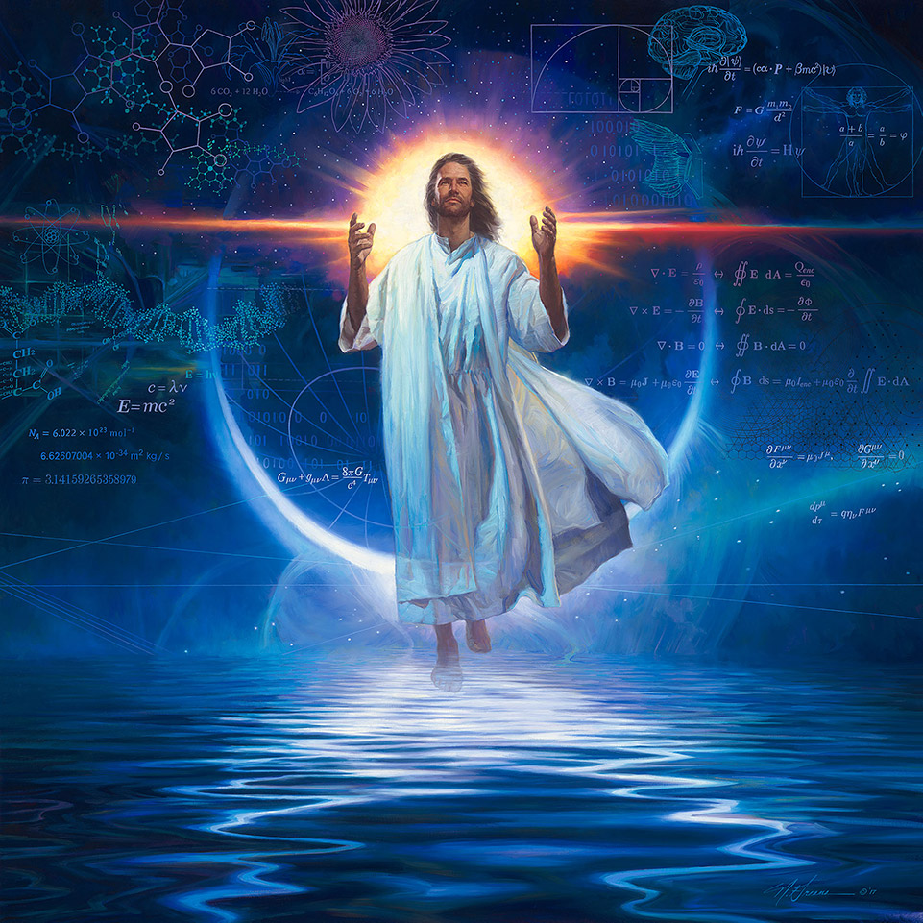
Que la gloria del Señor perdure eternamente;
que el Señor se regocije en sus obras.

Slide 33
Él mira la tierra y la hace temblar; toca los montes y los hace echar humo.

Slide 34
Cantaré al Señor toda mi vida; cantaré salmos a mi Dios mientras tenga aliento.

Slide 35
Quiera él agradarse de mi meditación;
yo, por mi parte, me alegro en el Señor.

Slide 36
Que desaparezcan de la tierra los pecadores;
¡que no existan más los malvados!

Slide 37
¡Alaba, alma mía, al Señor!
¡Aleluya!
¡Alabado sea el Señor!

